Slide 1
MICROSOFT
Windows
Entstehung | Einsatz | Besonderheiten
Ein Überblick über die Entwicklung des Betriebssystems seit 1985

Slide 2
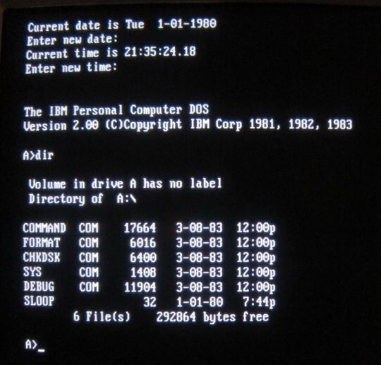
10. November 1983
MS-DOS:
Am 10. November 1983 kündigte Microsoft-Gründer Bill Gates im Plaza Hotel in New York offiziell die erste Version von Microsoft Windows (Windows 1.0) an.
Ursprünglich: internen Codenamen „Interface Manager“
Strategisches Ablenkungsmanöver:
  Ankündigung soll Kunden abzuhalten zu anderen Platformen zu wechseln (Apple mit Lisa, Macintosh; VisiCorp mit Visi On)
Zu dieser Zeit gab es nur MS-DOS welches nur eine textbasierte Eingabefläche war.

Slide 3
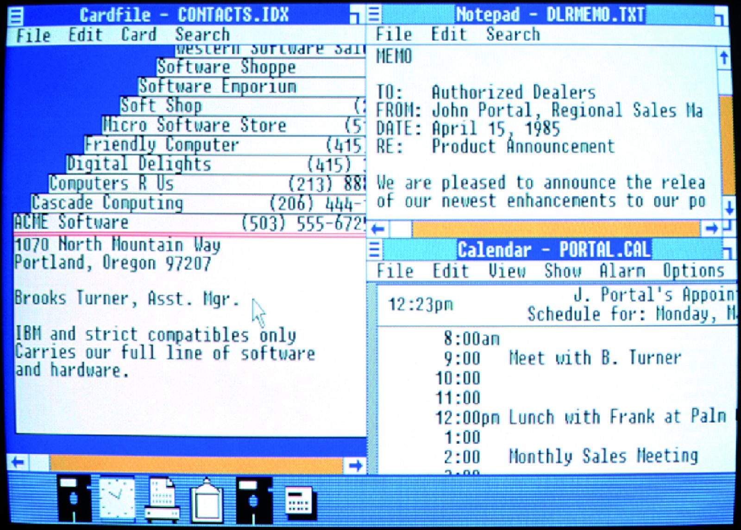
20. November 1985
Windows 1.0 die erste grafische Benutzeroberfläche
  Erleichtert Umgang mit dem Betriebssystem
  Mausbedienung, Menüs, Fenster
Programme wie Taschenrechner, Paint, Uhr, Notepad und ein Kalender machen ihre Debut
Keine überlappenden Fenster, sondern Kacheln (Tiles) nebeneinander angereiht

Slide 4
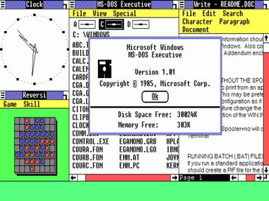
9. Dezember 1987 – Windows 2.0
Überlappende Fenster statt Kacheln
  Windows 1.0 konnte nur Dialogfelder überlappen lassen. Windows 2.0 konnte nun alle.
Desktop-Symbole, Tastenkürzel, VGA
  Erste Word- und Excel-Versionen für Windows erscheinen
Windows/386 für den 386-Prozessor
  Mehrere DOS-Programme laufen gleichzeitig; Apple verklagt Microsoft im März 1988
Basis: MS-DOS

Slide 5
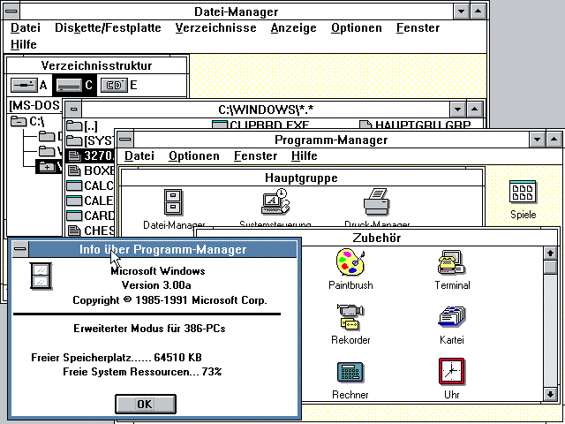
22. Mai 1990 – Windows 3.0 / 3.1
Program Manager und File Manager
  Symbolbasierte Oberfläche ersetzt den MS-DOS Executive
Mehr Speicher als 640 KB
  Standard- und 386-Erweiterungsmodus durchbrechen die Grenze
Windows 3.1 (1992) und 3.11 für Workgroups (1993)
  TrueType-Schriften und Peer-to-Peer-Netzwerk
Basis: MS-DOS

Slide 6
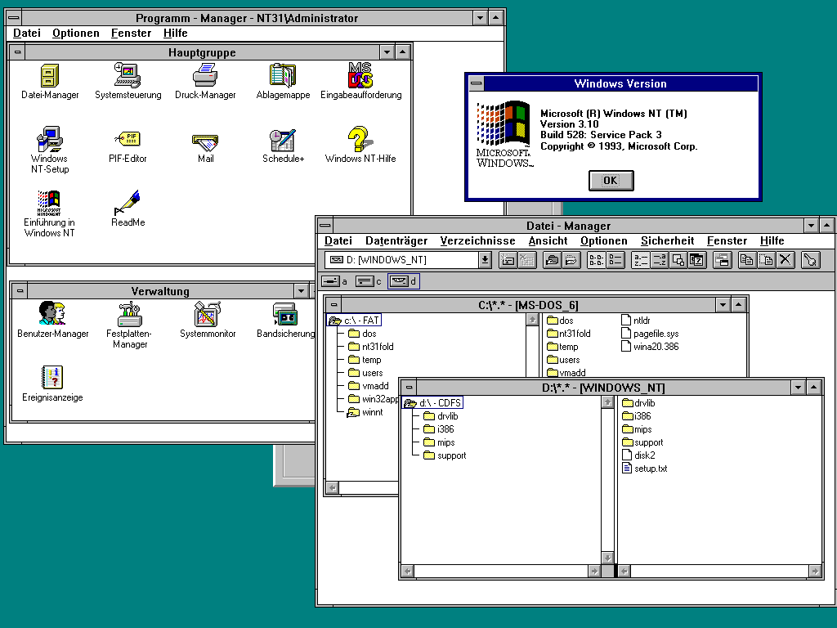
27. Juli 1993 – Windows NT 3.1
Neuer Kern unter Dave Cutler
  Cutler wechselte 1988 von DEC zu Microsoft und leitete die Entwicklung
Für Unternehmen und Workstations
  Neues Dateisystem NTFS, mehrere Prozessor-Architekturen
Grundlage aller heutigen Windows-Versionen
  Von XP bis Windows 11 beruht alles auf der NT-Technik
Basis: Eigener NT-Kernel
Windows NT = Windows New Technology

Slide 7
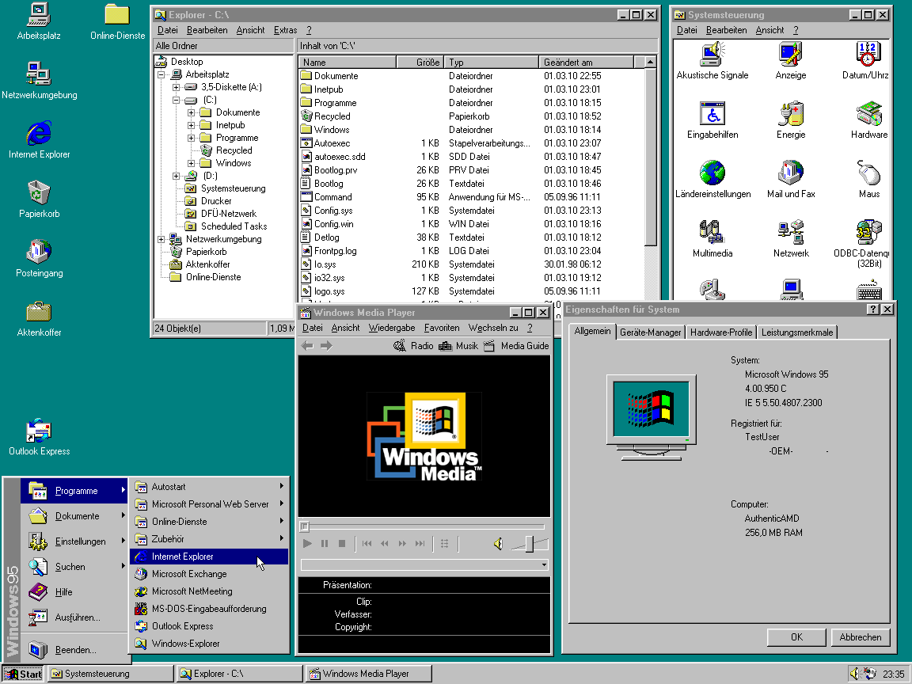
24. August 1995 – Windows 95
Startmenü und Taskleiste
  Bedienkonzept, das bis heute in Windows steckt
Plug and Play, lange Dateinamen
  Hardware wird automatisch erkannt, Schluss mit 8.3-Namen
Eigenes System, aber noch DOS-basiert
  16-Bit-DOS-Kern mit 32-Bit-Benutzerbereich, DOS nur noch Bootloader
Basis: DOS-Kern, 32 Bit Benutzerbereich
7 Millionen Kopien in 5 Wochen

Slide 8
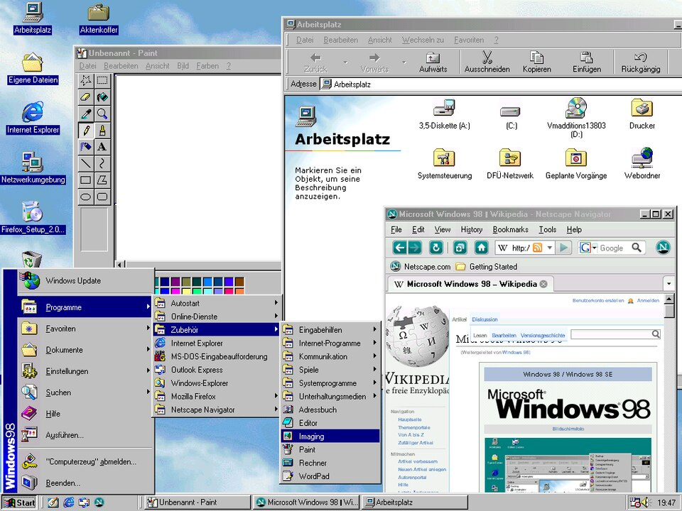
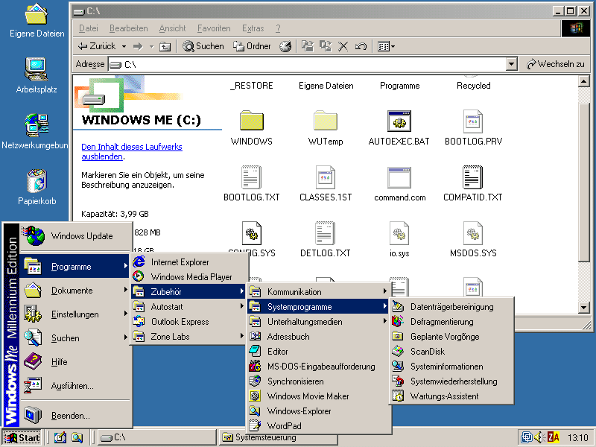
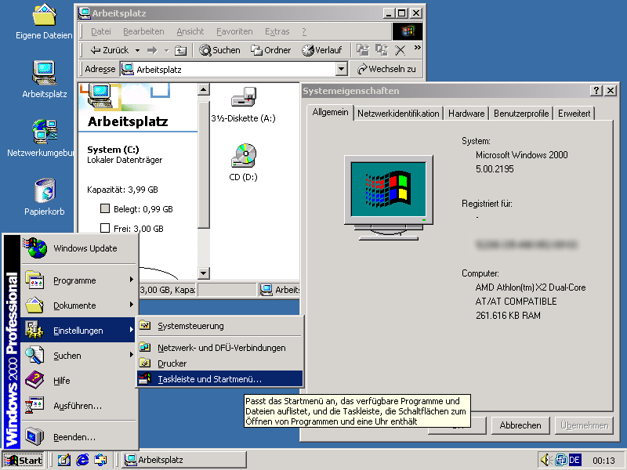
25. Juni 1998 – Windows 98 / 2000 / Me
Windows 98: Internet im System
  Internet Explorer 4 integriert, Active Desktop, Quick Launch
Windows 2000 (17. Februar 2000)
  NT-Linie übernimmt Verbraucherfunktionen von 95/98, bringt Active Directory
Windows Me (14. September 2000)
  Letztes Heimanwender-System auf DOS-Basis, XP gilt als stabiler
Ende der DOS-Linie

Slide 9
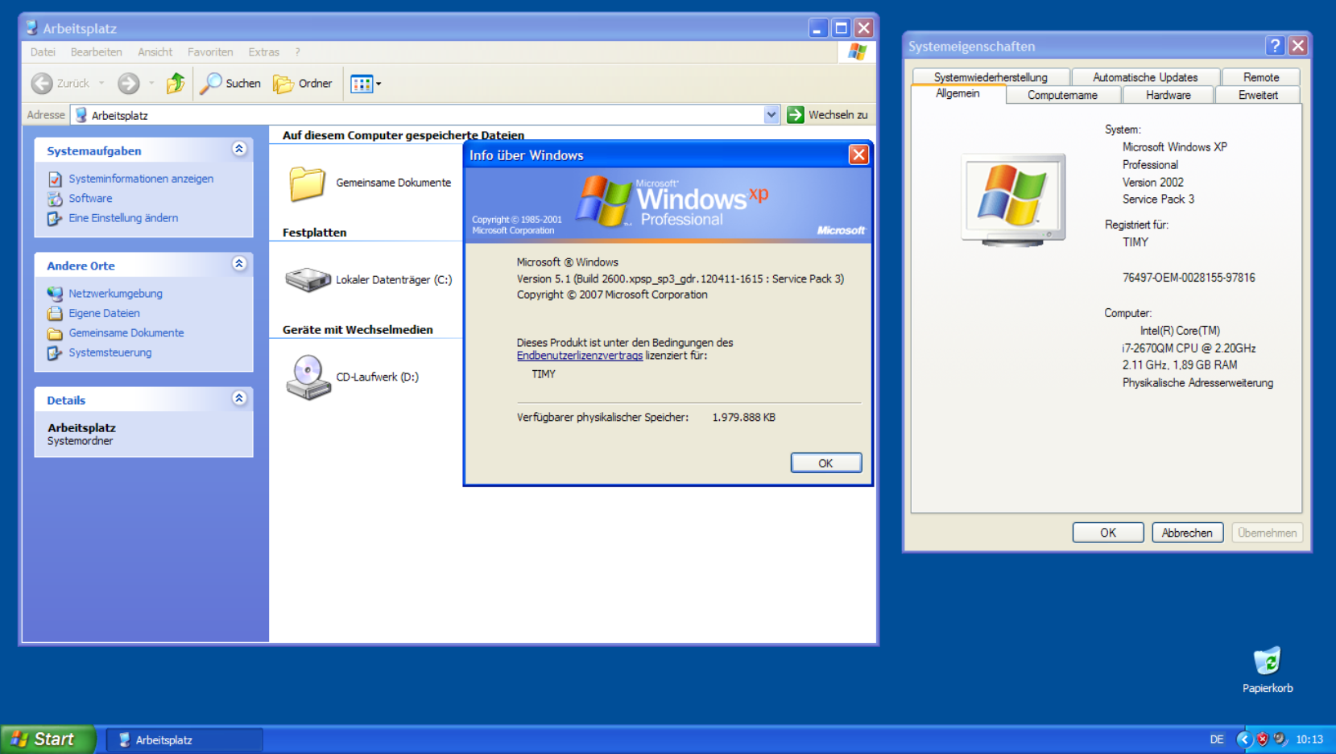
25. Oktober 2001 – Windows XP
Zusammenführung beider Linien
  Erstes Heimanwender-System auf NT-Kernel, Nachfolger von 2000 und Me
Neue Oberfläche „Luna“
  Im Februar 2001 vorgestellt, neues Startmenü und neue Taskleiste
Produktaktivierung, lange Lebenszeit
  Erste Windows-Version mit Aktivierung, Support bis 8. April 2014
Basis: NT 5.1

Slide 10
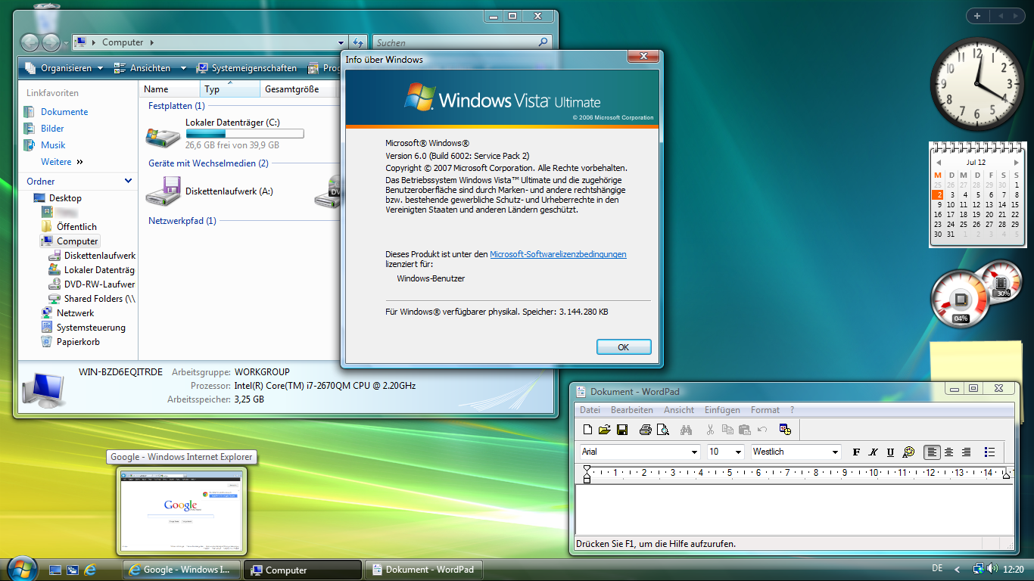
30. Januar 2007 – Windows Vista
Neue grafische Oberfläche
  Für Unternehmen ab 30. November 2006, für alle ab 30. Januar 2007
Mehr Sicherheit
  User Account Control (UAC), Bestätigungsfrage und eingeschränkte Rechte als Normalnutzer
Kritik an der Leistung
  Tester fanden Windows 7 später schneller
Basis: NT 6.0

Slide 11
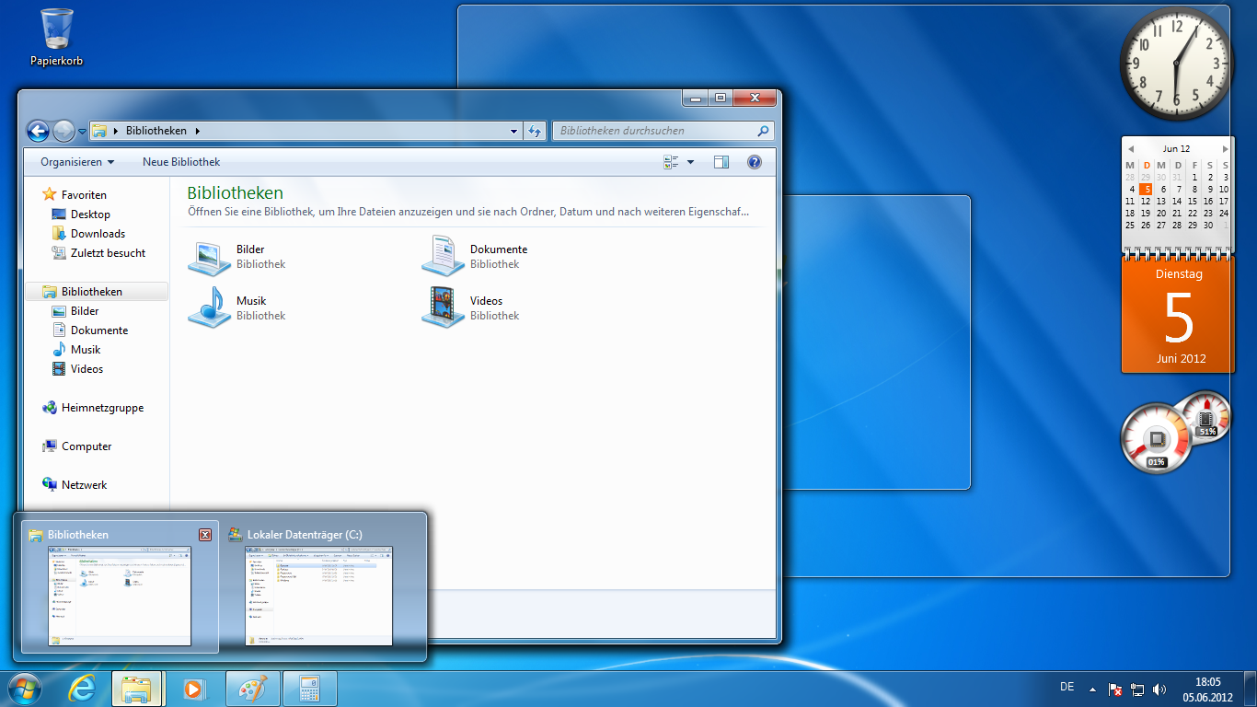
22. Oktober 2009 – Windows 7
Schneller und genügsamer
  Ähnliche Optik wie Vista, aber mehr Leistungsgeschwindigkeit bei moderaten Anforderungen
Snap-Funktion (auch „Aero Snap“)
  Fenster passen sich automatisch an die Bildschirmgröße an
Gute Aufnahme
  Von Testern für bessere Leistung als Vista gelobt
Basis: NT 6.1

Slide 12
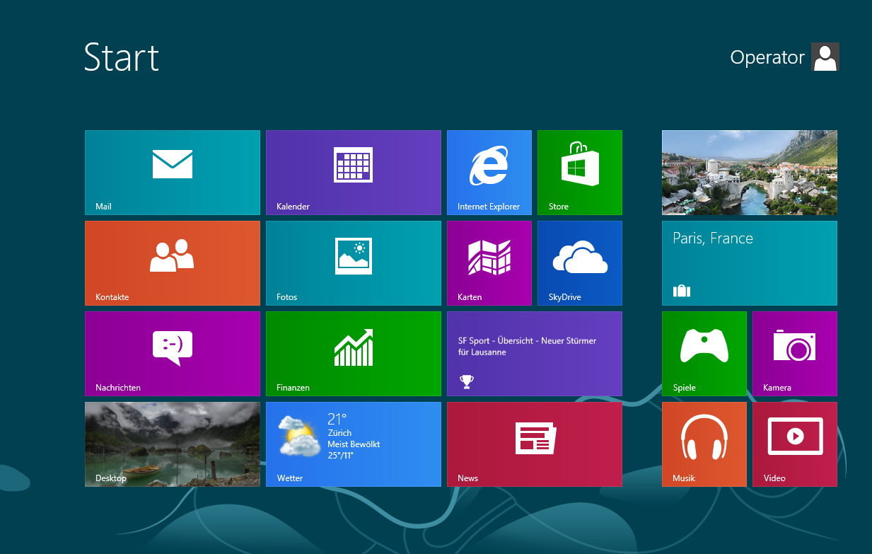
26. Oktober 2012 – Windows 8
Kachel-Startbildschirm
  Startschaltfläche und Startmenü entfallen
Windows 8.1 (17. Oktober 2013)
  Eine abgespeckte Startschaltfläche kehrt zurück
Größter Kritikpunkt
  Der fehlende Startbutton, Windows 10 holt ihn zurück
Basis: NT 6.2

Slide 13
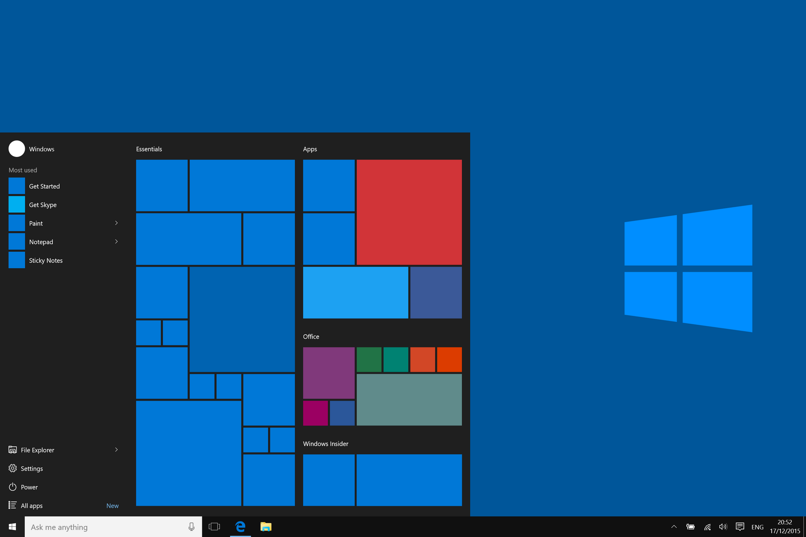
29. Juli 2015 – Windows 10
Startmenü kehrt zurück
  Mischung aus klassischem Menü und Live-Kacheln
Neue Funktionen
  Edge-Browser, Cortana und virtuelle Desktops
Kostenloses Upgrade im ersten Jahr
  Für Windows 7 und 8.1, zeitweise als „letzte Windows-Version“ bezeichnet
Support-Ende
  14. Oktober 2025
Basis: NT 10.0

Slide 14
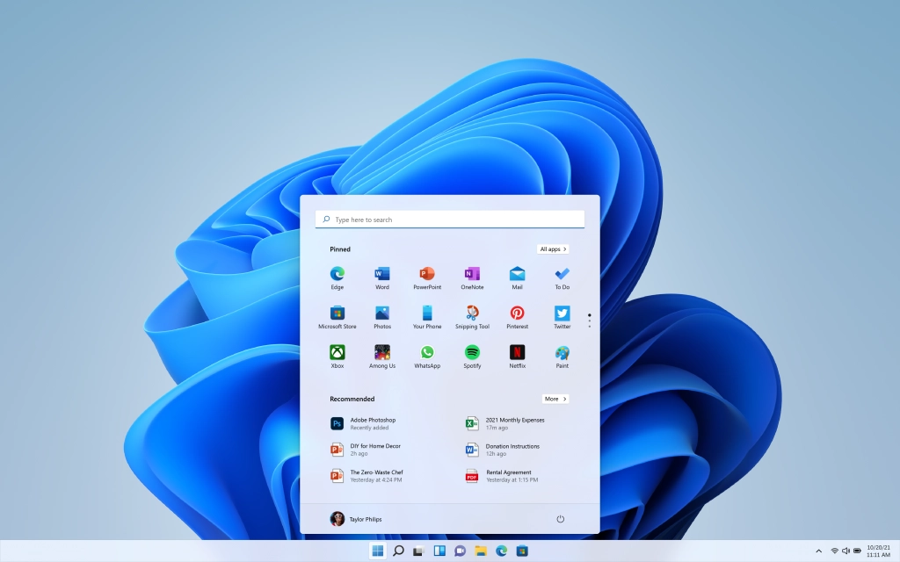
5. Oktober 2021 – Windows 11
Neues Design
  Zentrierte Taskleiste, Widgets und Snap Layouts
Strengere Anforderungen
  TPM 2.0, UEFI mit Secure Boot, 64-Bit-CPU, 4 GB RAM
KI-Funktionen
  Copilot seit 2023, Funktions-Updates jährlich (24H2 am 1. Oktober 2024)
Kostenloses upgrade von 10 zu 11
Basis: NT 10.0

Slide 15
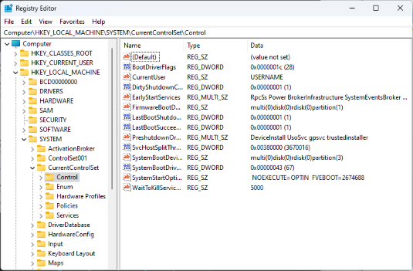
Die Registry
Windows + R -> regedit
Zentrale Datenbank von Windows
  Speichert System- und Programmeinstellungen
  Schlüssel („Hives“) und Unterschlüssel („Keys“)
  „Values“ Werte mit Konfigurationsdaten
HKLM: Systemeinstellungen (für das gesamte System)
  Einstellungen zu Prozessoren, Geräte, Treiber, usw.
  Einstellungen des Betriebssystems.
HKCU: Benutzereinstellungen
  Einstellungen für den aktuellen Benutzer
Aufgaben
  Verwaltung von Software und Hardware
  Speicherung persönlicher Einstellungen
  Einstellungen können manuell angepasst werden jedoch können hier auch Dinge bearbeitet werden die das OS beschädigen könnten

Slide 16
Einsatzschwerpunkte
Privatnutzer und Heimcomputer
  Büro, Internet, Multimedia und Spiele
Unternehmen und Verwaltung
  Zentrale Verwaltung mit Active Directory und Gruppenrichtlinien
Server und Virtualisierung
  Windows Server, Hyper-V (VM-technologie) seit Windows Server 2008
Embedded und Spezialsysteme
  Windows Embedded und Internet of Things, z. B. für Kassensysteme
Editionen
Client
Home, Pro, Enterprise, Education, Workstation
Server
Windows Server, seit 2000 mit Active Directory
Embedded
Windows IoT, früher Windows Embedded

Slide 17
Besonderheiten
Zwei Entwicklungslinien
  DOS-basiert (bis Me) und NT-Linie (ab NT 3.1)
Hohe Kompatibilität
  NT 3.1 führte schon Windows-, DOS- und OS/2-Programme aus
Geschlossener Quelltext
  Closed Source mit Microsoft-Lizenz (EULA), anders als Linux oder BSD
Bemerkenswert
WSL
Linux-Umgebung in Windows, seit August 2016
Updates
Patch Tuesday, zweiter Dienstag im Monat, seit 2003
Verbreitung
Meistgenutztes Desktop-System (StatCounter 2026: ca. 76 %)

Slide 18
Quellen (1/2)
https://en.wikipedia.org/wiki/Timeline_of_Microsoft_Windows
https://en.wikipedia.org/wiki/List_of_Microsoft_Windows_versions
https://en.wikipedia.org/wiki/Microsoft_Windows_version_history
https://en.wikipedia.org/wiki/Windows_2.0
https://en.wikipedia.org/wiki/Windows_3.0
https://en.wikipedia.org/wiki/Windows_98
https://en.wikipedia.org/wiki/Windows_XP
https://en.wikipedia.org/wiki/Development_of_Windows_XP
https://en.wikipedia.org/wiki/Windows_11
https://en.wikipedia.org/wiki/Dave_Cutler
https://en.wikipedia.org/wiki/Patch_Tuesday
https://en.wikipedia.org/wiki/Windows_Server
https://en.wikipedia.org/wiki/Windows_Subsystem_for_Linux
https://en.wikipedia.org/wiki/Features_new_to_Windows_11
https://news.microsoft.com/de-de/features/windows-geburtstag/
https://news.microsoft.com/de-at/features/die-geschichte-von-windows/
https://news.microsoft.com/announcement/launch-of-windows-95/
https://britannica.com/technology/list-of-Windows-versions

Slide 19
Quellen (2/2)
https://www.computerhistory.org/fellowawards/hall/david-cutler/
https://www.tomshardware.com/picturestory/739-history-of-microsoft-windows.html
https://www.tomshardware.com/software/windows/40-years-of-windows-how-windows-xp-changed-everything
https://www.techtarget.com/it-infrastructure/definition/Windows
https://www.techtarget.com/cybersecurity/definition/Patch-Tuesday
https://www.techtarget.com/searchwindowsserver/definition/Windows-Server-2008-R2
https://www.pcworld.com/article/3219972/windows-95-turns-31-years-old-heres-what-made-it-a-phenomenon.html
https://www.pcgamer.com/windows-10-vs-windows-81-the-major-differences
https://itpro.com/desktop-software/23216/windows-10-vs-windows-81-what-s-new
https://www.t3.com/features/10-biggest-differences-between-windows-8-1-and-windows-10-explained
https://venturebeat.com/business/microsoft-announces-windows-10-available-july-29/
https://www.techzine.eu/blogs/applications/131786/these-are-the-end-dates-for-windows-10-and-windows-11
https://www.computerbase.de/2021-09/windows-11-installation-tpm-pflicht-cpu-kompatibilitaet-updates/
https://gs.statcounter.com/os-market-share/desktop/worldwide/
https://www.computerhope.com/history/windows.htm
https://www.computerhope.com/jargon/w/win98.htm

